Slide 1
RESILENCIA Y SALUD EMOCIONAL
Mg. Psico. Gonzalo Jiménez G.
Docente Orientador
Agosto 2020

Slide 2
OBJETIVOS
❑ Definir el concepto de Resiliencia
❑ Identificar algunas de las definiciones básicas.
❑ Reconocer factores de riesgo y factores
protectores.
❑ Formas de afrontar la tensión emocional

Slide 3
“El Hombre que se levanta es
aún más fuerte que el que no
ha caído”
(VÍCTOR FRANKL)

Slide 4
DEFINICIONES

Slide 5
ORIGEN DEL TÉRMINO
RESILIERE:
❑ “Volver a entrar saltando”, “saltar hacia arriba”, “rebotar”
En Física, es la capacidad de ciertos materiales de recuperar su forma original después de haber sido sometidos a una presión que los deforme.

Slide 6
DEFINICIONES BÁSICAS
Enfrentamiento efectivo de circunstancias y eventos de la vida severamente estresantes y acumulativos (LÖSEL, BLIENESER Y KOFERL, 1995).
Capacidad del ser humano para hacer frente a las adversidades de la vida, superarlas e, inclusive, ser transformado por ellas (GROTBERG, 1995).
Combinación de factores que permiten a un niño, a un ser humano, afrontar y superar los problemas y adversidades de la vida y construir sobre ellos (SUÁREZ
OJEDA, 1995)
Producto de la conjunción entre factores ambientales y el temperamento y un tipo de habilidad cognitiva que tienen algunos niños aun cuando sean muy pequeños (OSBORN, 1996)

Slide 7
Resiliencia:
Capacidad que tiene un ser humano a pesar de sus dificultades personales (físicas, mentales y/o psíquicas) para intuir y crear, en circunstancias desfavorables o en un entorno destructor, respuestas que le hacen posible no dejarse atrapar por las circunstancias y tropiezos personales ni por las condiciones del entorno sino por el contrario, proponer y realizar comportamientos que le permiten una vida con menos sufrimiento y encontrar un lugar en su medio ambiente, lo cual le permite desarrollar sus capacidades y anhelos. (LORENTO
BALEGNO)

Slide 8
Resiliencia:
❑
Capacidad de un individuo o de un sistema social de vivir bien y desarrollarse positivamente, a pesar de las difíciles condiciones de vida y más aún, de salir fortalecidos y ser transformados por ellas.
(HELENA COMBARIZA)

Slide 9
“LO IMPORTANTE NO ES LO QUE SE HACE DE NOSOTROS, SINO LO QUE HACEMOS NOSOTROS MISMOS DE LO QUE NOS HICIERON”
(JEAN PAUL SARTRE)

Slide 10
FACTORES PROTECTORES
❑ Lazos familiares fuertes
❑ Normas grupales positivas
❑ Empleo estable de los padres
❑ Apoyo de un adulto significativo
❑ Integración social
❑ Autoestima
❑ Confianza en sí mismo y sentido de auto competencia.
❑ Fe creciente
❑ Capacidad de comunicarse y de
establecer empatía

Slide 11
SERES HUMANOS RESILIENTES
ALGUNOS EJEMPLOS …
❑ Víctor Frankl (1905 –1997) psiquiatra
judío sobreviviente al holocausto nazi.
“El Ser Humano es responsable de lo que hace, de lo que ama y
de lo que sufre”
❑ Jessica Cox nació en Arizona, EE.UU., en 1983. escribe en máquina
de escribir, toca piano, ha obtenido la clasificación de cinturón negro en
Taekwondo, maneja automóvil, obtuvo su grado en psicología en la Universidad de Arizona y ha obtenido su licencia de piloto para manejar aviones. (nació sin brazos)

Slide 12
Nick Vujicic, nació en 1982 en Melbourne, Australia, sin brazos y sin piernas, actualmente vive en California, Estados Unidos. Después de terminar sus estudios escolares ingresó a la universidad y obtuvo el bachillerato en Contabilidad y Finanzas. A los 19 años dictó su primera conferencia de motivación y a la fecha es un experto motivador.
Albert Einstein El diagnóstico escolar que dieron a Einstein fue singular: “Muchacho mal adaptado, sin amigos, alumno problema, este chico va a tener serios trastornos mentales cuando sea adulto”.
Charles Chaplin, El padre de Charles Chaplin murió alcohólico, vivió en una institución de niños pobres. Llegó a ser un excepcional actor y director de cine.

Slide 13
José Antonio Meléndez Rodríguez, más conocido como Tony Meléndez (Rivas, 9 de enero de 1962) es un guitarrista, compositor y cantante nicaragüense. Célebre por su habilidad al tocar la guitarra con los pies

Slide 15
SALUD EMOCIONAL
En la situación actual son múltiples los escenarios presentes y futuros que contemplamos desde la falta de certeza y seguridad, aspecto que nos genera mucha inquietud. Y, justamente, en la incertidumbre destacan principalmente nuestra incapacidad para determinar cuán probable es que se produzca un evento futuro y predecir de forma acertada los resultados que una decisión debería ocasionar, como la falta de información sobre las relaciones causa-efecto (Milliken, 1987).
ESTAMOS VIVIENDO EN MODO AMENAZA.

Slide 16

LO QUE SENTIMOS
Nos afecta lo que está sucediendo, lo que les está sucediendo a nuestros allegados, lo que sucederá... Y cuando algo nos afecta nos emocionamos. Una emoción se define como un estado complejo del organismo que se caracteriza por una excitación o perturbación que predispone a la acción (Bisquerra, 2014).
Es esperable que estos días experimentemos muchas emociones y especialmente las que llamamos “negativas”, las que derivan de acontecimientos que resultan amenazantes y en los que hay pérdidas. Las
emociones principales en este polo negativo son el miedo (la ansiedad...), la ira (rabia, impotencia, rechazo...) y la tristeza (soledad, duelo, sufrimiento...).

Slide 17
Algunos pasos que pueden seguirse para atender y trabajar los estados emocionales son:
IDENTIFICAR: supone ser consciente de las emociones. La identificación requiere tiempo y atención. Nuestro día a día antes del confinamiento no solía dejarnos oportunidades para atender a nuestra vida emocional, lo que genera una falta de hábito que nos hace difícil dicha tarea.
ASUMIR: implica ser consciente y aceptar que las emociones son reacciones normales ante la valoración que hacemos de los acontecimientos que estamos viviendo. Reconocer que todas nuestras emociones y todas nuestras reacciones son legítimas, supone normalizarlas y es el primer paso para poder gestionarlas.
GESTIONAR: la gestión de las emociones supone un trabajo personal para descubrir y comprender qué causa dichas emociones, para intentar controlarlas o modificarlas intentando afrontar la situación de la forma más adaptativa posible.

Slide 18
COMO ANALIZAR LAS EMOCIONES
Analizar las causas de las emociones para legitimarlas. En la situación concreta que estamos viviendo sería interesante diferenciar qué emociones se derivan del confinamiento o son consecuencia de la crisis que estamos viviendo y cuáles eran previas a dicha situación.
▫ Reconocer lo que nos pasa y poder expresarlo tanto verbalmente como por escrito. Expresar lo que nos preocupa, comunicarlo a seres queridos, compañeros de piso, familia, amigos – compartir emociones y reconocerse en el otro. También plasmarlo en papel (escribir por qué creemos que nos sentimos así y, si es posible, sacar conclusiones).

Slide 19
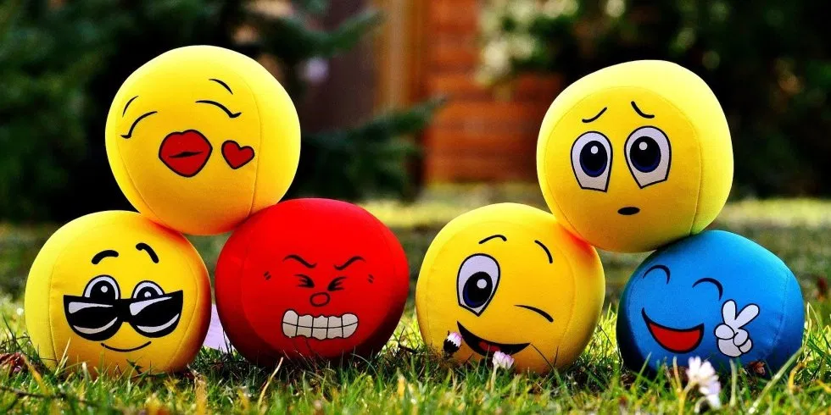
▫ Pensar y escribir los aspectos positivos que pueda estar teniendo esta situación en nosotros, en los demás, en la sociedad, si podemos aprender algo, si podemos aprovechar el tiempo para nosotros, para comunicarnos, descansar, parar, reflexionar, valorar lo que es realmente importante, detectar
oportunidades, etc.
▫ Ante momentos de mayor tensión, podemos aplicar estrategias de respiración y relajación sencillas como buscar un espacio tranquilo para tumbarse e intentar generar un estado de calma tanto física como mentalmente, o repetirse internamente alguna palabra tranquilizadora (“calma”, “paz”, “relax” ..) al espirar, a modo de mantra mientras se realizan los ejercicios.

Slide 20
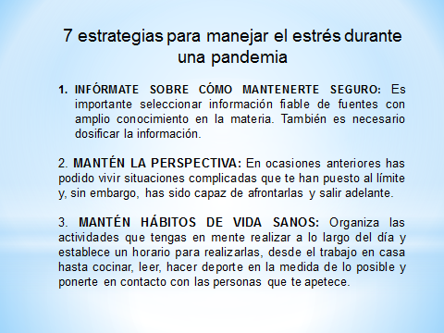

Slide 21
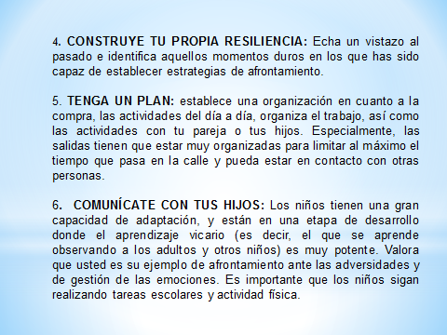

Slide 22
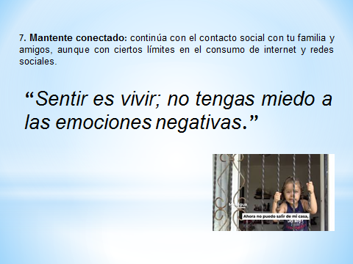

Slide 23


Slide 24


